Slide 1
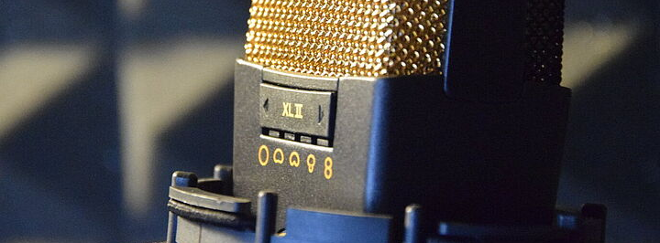
Im Raum der Täuschung
Raumhall als Schwachstelle automatischer Deepfake-Erkennung
Sophie Hoppe¹, Anabell Hacker¹ ², Markus Brückl¹ | ¹Technische Universität Berlin – Fachgebiet Kommunikationswissenschaft & ²Otto-von-Guericke-Universität Magdeburg – Mobile Dialogsysteme | 37. Konferenz ESSV – Elektronische Sprachsignalverarbeitung | 04.03.2026

Slide 2
Motivation
Stand der Technik: Rapide Entwicklung neuronalen Sprachsynthese
→ hoch realistische Audio-Deepfakes
Bedrohungen: Klonen der Stimme und Sprechweise
→ steigendes Missbrauchs- und Sicherheitsrisiko
Stand der Forschung: Evaluation unter idealisierten Bedingungen
→ Wechselnde Aufnahmebedingungen kaum untersucht
Ziel: Evaluation von Detektionssystemen unter realistischen akustischen Bedingungen

Slide 3
Vorgehensweise
Kombination aus:
BrandDB-Korpus (Sprecher:innen realisieren Markenpersönlichkeiten)
ElevenLabs KI-Sprachsynthese (Klonen von Stimme und Sprechweise)
Deepfake Total Detektionstool (Webinterface)
Ziel: Robustheit der Deepfake-Erkennung unter realistischen Raumhallbedingungen testen

Slide 4
Die Originalaudios
BrandDB-Korpus: 7 Sprecher:innen (3 weiblich, 3 männlich, 1 divers)
5 Markenpersönlichkeitsdimensionen (Aaker, 1997):
Sincerity, Excitement, Competence, Sophistication, Ruggedness
2 Slogans (neutral, marketingbezogen, 3 Varianten):
„Du bist unser Kunde, wir sind deine Marke“ (informell)
„Sie sind unser Kunde, wir sind Ihre Marke“ (formell)
Validierung der intendierten Markenpersönlichkeit durch Perzeptionstest
→ Output: 210 dimensionsspezifische Originaläußerungen (5 Dimensionen × 3 Varianten × 7 Sprecher:innen)

Slide 5
Erzeugung der Audio-Deepfakes
Tool: ElevenLabs Instant Voice Cloning
Training: Alle 36 Äußerungen pro Sprecher:in
Parameter: Default-Setting (außer: „Remove Background noise from audio recording“)
→ Output: 7 individuelle Stimmklone
Stil- und Prosodie-Transfer
Modell: Eleven Multilingual v2 (STS)
Reproduktion nicht nur der Stimme, sondern auch der Sprechweise
→ Output: 210 dimensionsspezifische synthetische Äußerungen (5 Dimensionen × 3 Varianten × 7 Sprecher:innen)

Slide 6
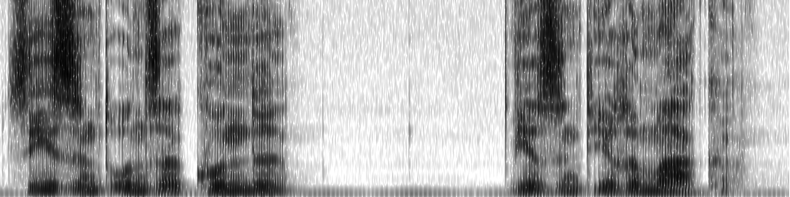

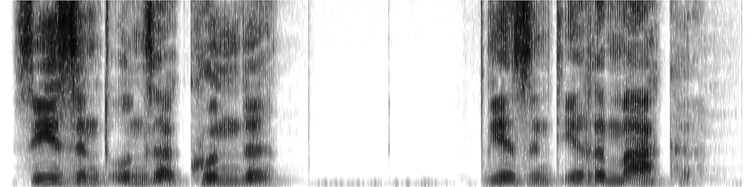

Audio Beispiel: Original vs. Deepfake
Abbildung 1: Spektrogramm von Original m1_co_sie_3_o.wav (Praat)
Abbildung 2: Spektrogramm von Audio-Deepfake m1_co_sie_3_f.wav (Praat)

Slide 7
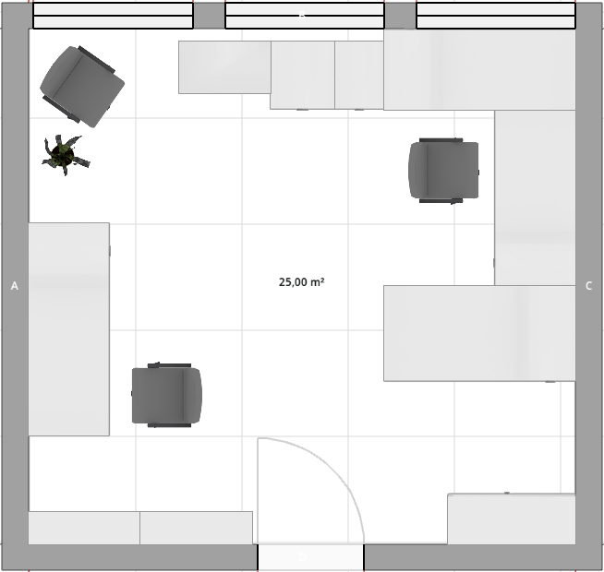
Raumakustische Neuaufnahme
Büroraum: 25 m², 3 m Deckenhöhe, möbliert → natürliche Nachhall- und Absorptionseffekte
Wiedergabe: Studiomonitor (Tannoy Reveal Active)
Aufnahme: Mikrofon (AKG C414 XLII), hörerähnliche Position bei ca. 2 m Abstand
Bedingungen:
Room Reverberation (rr): sauber geschnittene Aufnahmen
→ 420 Audiosamples (orr, frr)
Room Reverberation with Pause (rrp): Aufnahmen mit 3-sekündigem raumgefülltem Intro und Coda
→ 420 Audiosamples (orrp, frrp)
Abbildung 3: Grundriss des Büroraums für die Neuaufnahme

Slide 8
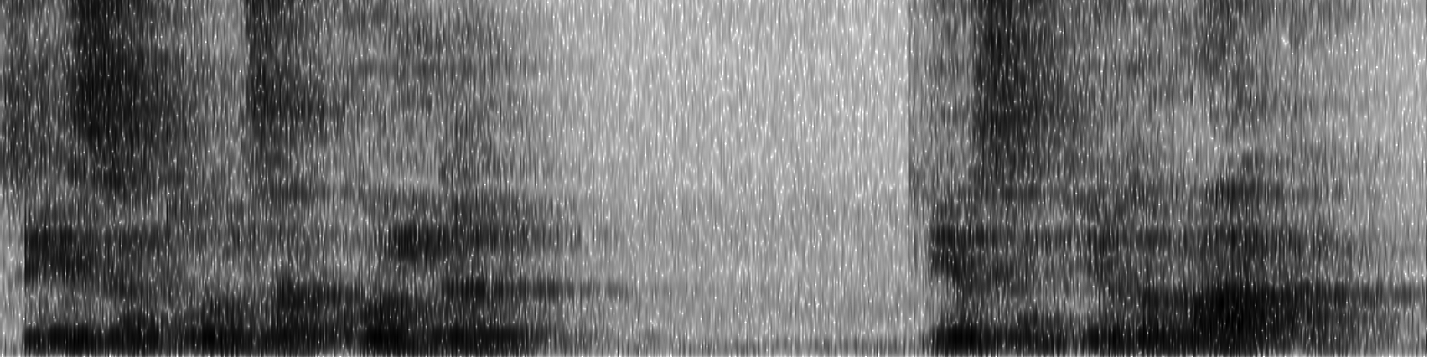
Audio Beispiel: Original vs. Original (rr)
Abbildung 4: Spektrogramm von Original m1_co_sie_3_o.wav (Praat)
Abbildung 5: Spektrogramm von Original mit Raumhall m1_co_sie_3_orr.wav (Praat)

Slide 9
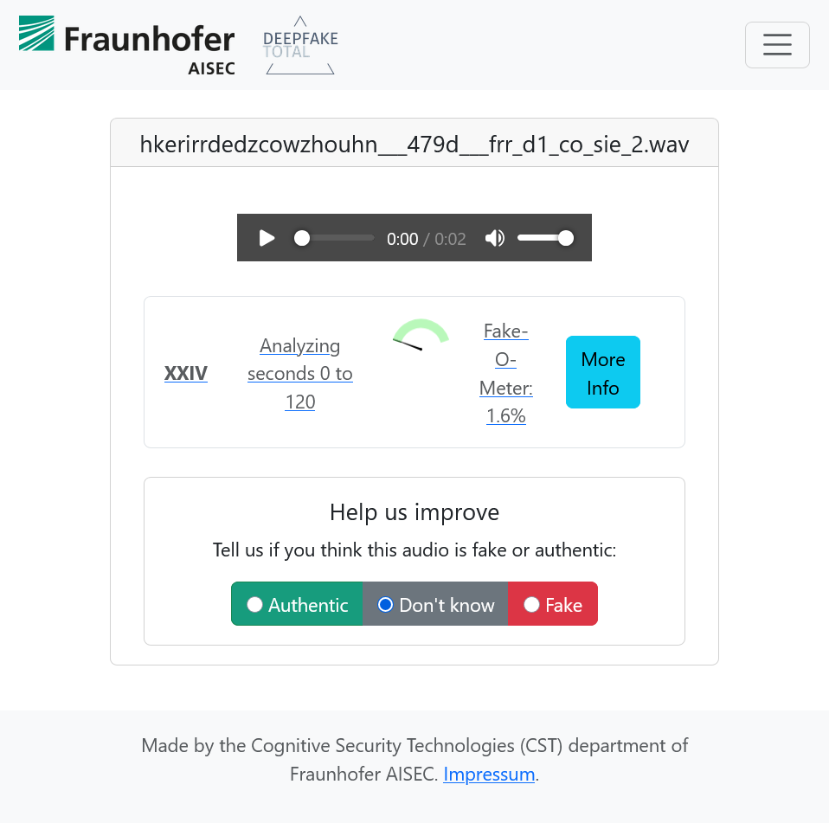
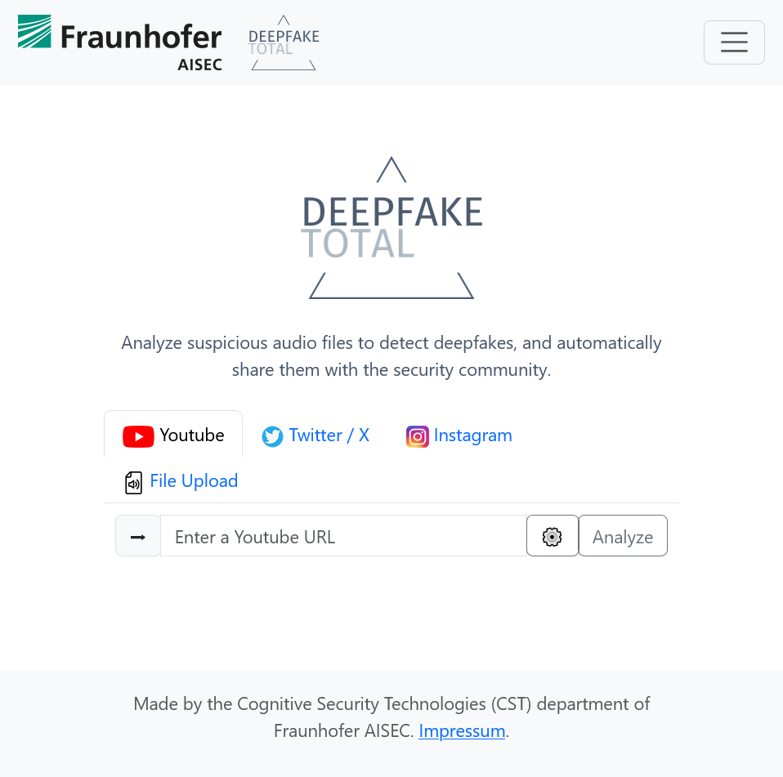
Bewertungsmetrik von Deepfake Total
Erkenner: Deepfake Total (DFT)
Input: alle sechs Audio types (o, orr, orrp, f, frr, frrp)
N=1260 Samples
Output: Fake-O-Meter Score in % (höher = wahrscheinlicher Deepfake)
Range: 0,0 – 100,0%
Abbildung 6: Webinterface von DFT

Slide 10
Statistische Methoden
Dreifaktorielle ANOVA, saturiertes Modell (inklusive aller Interaktionen)
Faktoren:
Messwiederholung:
Audio type (6 Stufen: f, frr, frrp, o, orr, orrp)
Gruppierung:
Gender (3 Stufen: d, w, m)
Markenpersönlichkeitsdimension (BP dimension) (5 Stufen: co, ex, ru, si, so)

Slide 11
Ergebnisse der ANOVA
Effect | DF_{n} | DF_{d} | SS_{n} | SS_{d} | F | p [%] | η²_{G} [%]
Gender | 2 | 195 | 1910,658 | 45294,66 | 4,112828 | 1,78 | 0,85
BP dimension | 4 | 195 | 1518,757 | 45294,66 | 1,634617 | 16,71 | 0,68
Audio type | 5 | 975 | 1225278,082 | 176958,6 | 1350,198472 | 0,00·10⁺⁰⁰ | 84,65
Gender : BP dim. | 8 | 195 | 4474,377 | 45294,66 | 2,407855 | 1,69 | 1,97
Gender : Audio Type | 10 | 975 | 8765,044 | 176958,6 | 4,829332 | 8,23·10⁻⁰⁵ | 3,79
BP dim. : Audio type | 20 | 975 | 3979,596 | 176958,6 | 1,096332 | 34,69 | 1,76
Gender : BP dim. : Audio type | 40 | 975 | 15169,346 | 176958,6 | 2,089488 | 0,01 | 6,39
Correction |  |  |  |  | GGe | p(GGe) [%]
Audio type |  |  |  |  | 0,378 | 2,21·10⁻¹⁶⁴
Gender : Audio type |  |  |  |  | 0,378 | 0,107
Gender : BP dim. : Audio type |  |  |  |  | 0,378 | 0,973

Slide 12
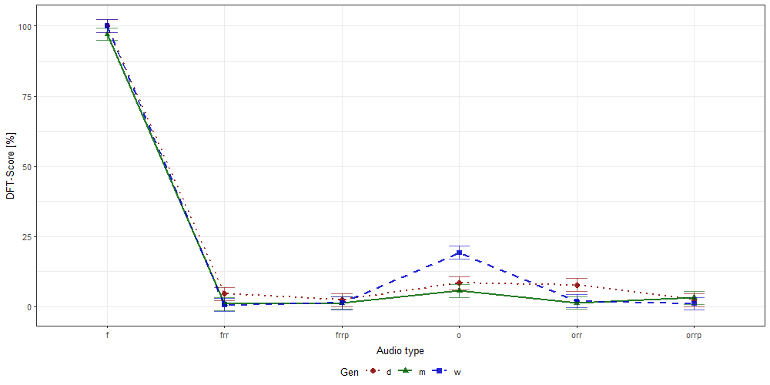


Slide 14
Mittelwerte der DFT-Scores (in %)
Audio type | Gender | N | Mean | FLSD low | FLSD high
f | d | 30 | 99,99 | 97,71 | 102,28
 | w | 90 | 99,97 | 97,69 | 102,26
 | m | 90 | 97,10 | 94,81 | 99,39
frr | d | 30 | 4,56 | 2,28 | 6,85
 | w | 90 | 0,65 | -1,64 | 2,94
 | m | 90 | 0,96 | -1,33 | 3,25
frrp | d | 30 | 2,41 | 0,12 | 4,70
 | w | 90 | 1,32 | -0,97 | 3,61
 | m | 90 | 1,34 | -0,94 | 3,63
o | d | 30 | 8,41 | 6,13 | 10,70
 | w | 90 | 19,24 | 16,96 | 21,53
 | m | 90 | 5,69 | 3,41 | 7,98
orr | d | 30 | 7,76 | 5,47 | 10,05
 | w | 90 | 1,96 | -0,33 | 4,25
 | m | 90 | 1,37 | -0,92 | 3,66
orrp | d | 30 | 2,34 | 0,05 | 4,62
 | w | 90 | 1,08 | -1,20 | 3,37
 | m | 90 | 3,16 | 0,88 | 5,45

Slide 16
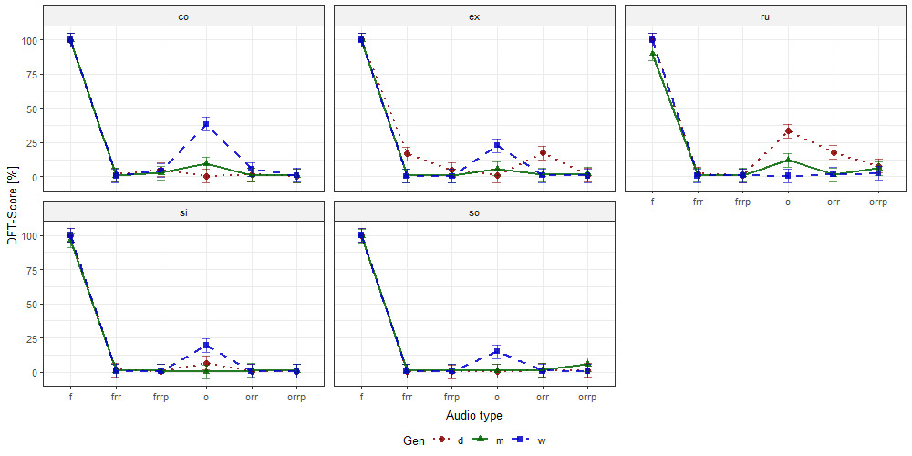

Slide 19
Zentrale Befunde und Ausblick auf zukünftige Forschung
Raumhall stellt eine strukturelle Schwachstelle aktueller Deepfake-Detektionssysteme dar
Raumhall wird von DFT offenbar als Natürlichkeitsmerkmal fehlinterpretiert
Interaktion aller Faktoren signifikant: Stimmliche und kontextuelle Variabilität haben Einfluss
Deepfake Total scheint auf irreführenden akustischen Features zu bewerten
Robustheit gegenüber realistischen Aufnahmebedingungen muss stärker berücksichtigt werden
Zukünftige Forschung:
Verwenden längerer Audiosamples
Integration weiterer raumakustischer Variabilität
Testen weiterer Detektionssysteme
Verwenden weiterer Sprachsynthesesysteme

Slide 20
Diskussion: Limitationen
Nur ein Detektionssystem untersucht (Deepfake Total)
Nur „Instant Voice Cloning“ verwendet (nicht „Professional Voice Cloning“)
Begrenzte Sprecher:innenzahl (7 Personen)
Fehlklassifikation nicht abschließend geklärt → Keine Identifikation der konkreten akustischen Merkmale

Slide 21
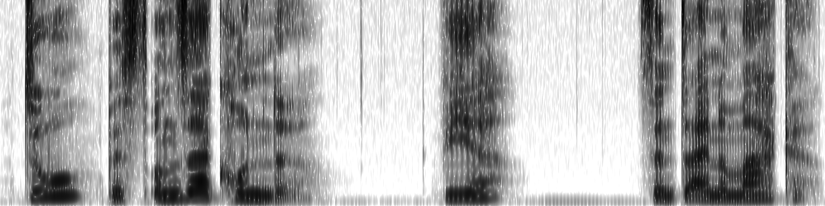
Audio Beispiel: Falschklassifiziertes weibliches Originalaudio
Abbildung 7: Spektrogramm von Original f3_si_du_2_o.wav (Praat)

Slide 22
Vielen Dank für Ihre Aufmerksamkeit
Sophie Hoppe¹, Anabell Hacker², Markus Brückl¹ | ¹Technische Universität Berlin – Fachgebiet Kommunikationswissenschaft & ²Otto-von-Guericke-Universität Magdeburg – Mobile Dialogsysteme | 37. Konferenz ESSV – Elektronische Sprachsignalverarbeitung | 04.03.2026

